Slide 1
Leidinggeven voor middenkader les 2
Leiderschapsstijlen
Een leider zet de ladder op zijn plaats heeft visie
Een manager beklimt hem realiseert de doelen

Slide 2
'The Managerial Grid'
Mensgerichtheid
Taakgerichtheid
1.9 |  |  |  |  |  |  |  | 9.9
 |  |  |  | 5.5
1.1 |  |  |  |  |  |  |  | 9.1
Blake en Mouton
http://www.testheaven.nl/tests/leiderschap/vdab/leiderschap.php

Slide 3
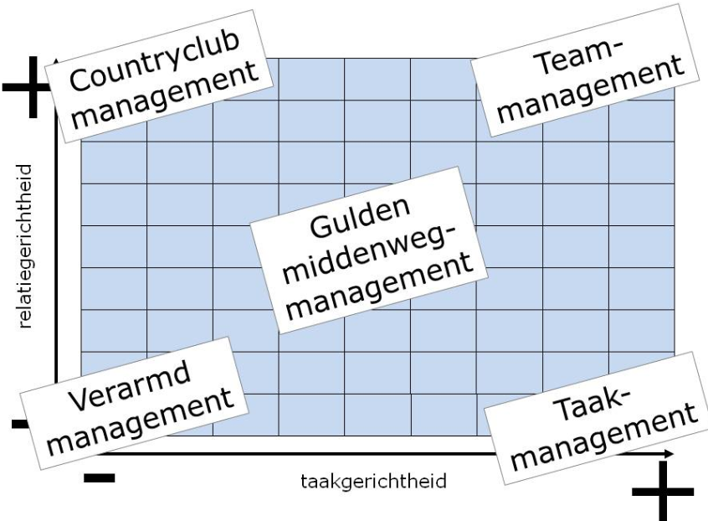

Slide 4
Situationeel leidinggeven
Prikkelende managementstijl voor iedere medewerker, afhankelijk van zijn/haar competentie niveau.
Transformationeel leiderschap
Managementstijl probeert een verandering in het denken van de medewerkers te weeg te brengen.

Slide 5
Situationeel leidinggeven
4 fases van taakvolwassenheid
Klagers: zwakke motivatie – niet bekwaam
Angsthazen: sterke motivatie – niet bekwaam
Kanjers: sterke motivatie – erg bekwaam
Tobbers: zwakke motivatie – erg bekwaam
In tabel of matrix vorm ziet de aanpak er zo uit

Slide 6
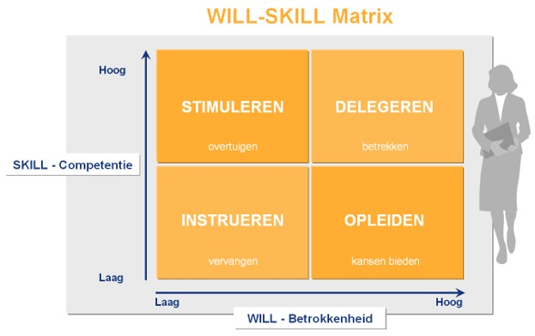
Tobbers
Kanjers
Klagers
Angsthazen

Slide 7
Transformationeel leiderschap
Verenigd uitgangspunten van de managerial grid en het model van situationeel leiderschap.
Eigenschappen:
* Inspirerend leider die mensen weet te enthousiasmeren
* Laat mensen meedenken en kan snel anticiperen
* Geeft openheid omtrent zijn visie, doelstellingen en/of acties
Is het meest effectief in sterk wisselende omgeving

Slide 8
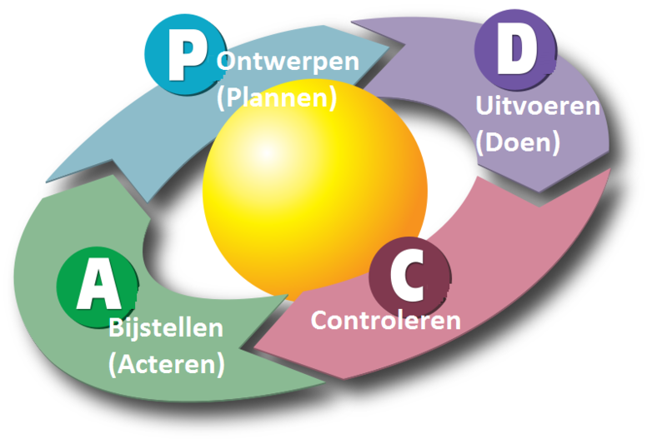

Slide 9
Participatief leiderschap
Ondersteunend ofwel supportief: zorgt voor de randvoorwaarden
Vereist een bepaalde taakvolwassenheid van de medewerkers
Past niet in iedere bedrijfscultuur
Wat heb je nodig:
Organisatie sensitiviteit
Invloed
Een rechte rug
vertrouwen in je mensen en jezelf

Slide 10
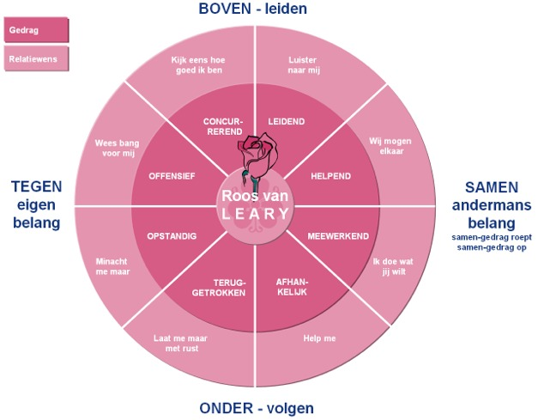
Leary: hoe moet je lezen!

Slide 11
Maak een Leary test middels de onderstaande hyperlink. Deze moet je kopiëren en of opslaan. Je krijgt dan een algemeen beeld of je onder of boven gedrag vertoond
http://www.testjegedrag.nl/tjg/zelftest/zelftest.htm
http://www.123test.nl/leary/

Slide 12
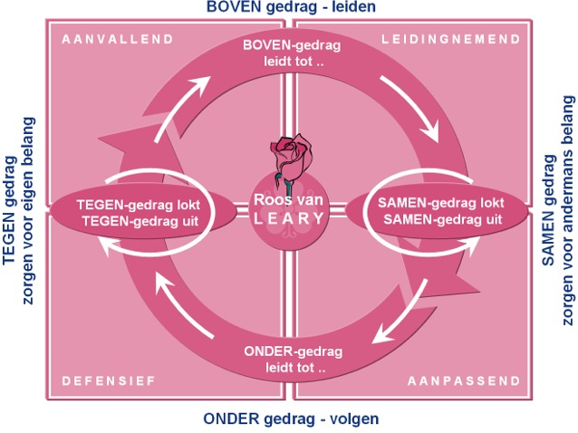

Slide 13
http://www.123test.nl/persoonlijkheidtest/

Slide 14
Belbin
http://www.123test.nl/groepsrollentest/
Welke groepsrollen zijn er:
Plant
Voorzitter
Vormer
Brononderzoeker
Bedrijfsman
Monitor
Groepswerker
Zorgdrager
Specialist

Slide 15
Huiswerk: Lijst met kenmerken uitzoeken.

